Slide 1


CHÀO MỪNG
QUÝ THẦY CÔ
VÀ CÁC EM HỌC SINH!

Slide 2



TẠ QUANG BỬU –
NGƯỜI THẦY THÔNG THÁI
(Hàm Châu)

Slide 3
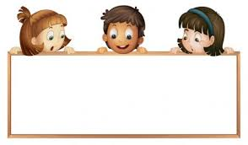

KHỞI ĐỘNG

Slide 4
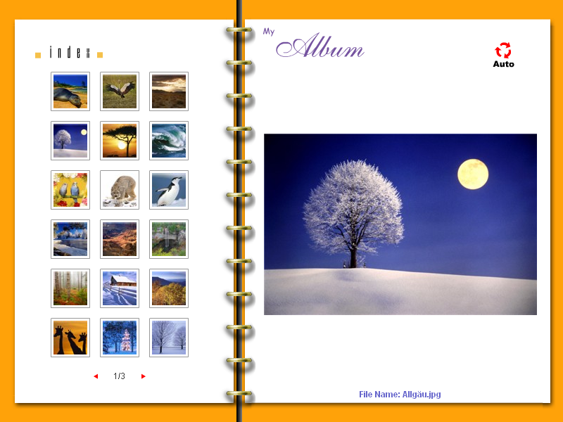
Các em hãy xem đoạn video sau và trả lời câu hỏi.
Em lĩnh hội được điều gì sau khi xem đoạn video?

Slide 5

Các em hãy xem đoạn video sau và trả lời câu hỏi.
Em lĩnh hội được điều gì sau khi xem đoạn video?

Slide 6
HÌNH THÀNH KIẾN THỨC

Slide 7
I. TÌM HIỂU CHUNG
1. Tác giả
Là một nhà báo
Hàm Châu
Cây bút chuyên viết về những tấm gương sáng trong lĩnh vực nghiên cứu khoa học – nghệ thuật
(1935-2016)

Slide 8

2. VB Tạ Quang Bửu - người thầy thông thái
a. Đề tài
Sự thông thái của giáo sư Tạ Quang Bửu
Sự thông thái, uyên bác
của giáo sư Tạ Quang Bửu
b. Bố cục:
2 phần
Tình cảm, thái độ của tác giả
dành cho giáo sư Tạ Quang Bửu

Slide 9
II. ĐỌC HIỂU VĂN BẢN
1. Sự thông thái, uyên bác của Giáo sư Tạ Quang Bửu
1
Hiểu biết nhiều lĩnh vực: toán học, thể thao, kiến trúc , hội họa, âm nhạc
Tầm vóc, trí tuệ của GS Tạ Quang Bửu sánh ngang với nhà bác học Lê Quý Đôn
2
Khả năng tự học phi thường
3
Tinh thông nhiều ngoại ngữ
4
Có tầm ảnh hưởng lớn đến các thế hệ trí thức đương thời
5
Được các nhà khoa học uy tín đánh giá cao
6
Được tặng Giải thưởng Hồ Chí Minh

Slide 10
Tổng
Đặt vấn đề
Phân
Phân tích, chứng minh làm sáng tỏ vấn đề
Liệt kê, trích dẫn ý kiến, nhận xét của các nhà khoa học
Hợp
Khai thác thông tin tổng hợp (tự sự, nghị luận, biểu cảm…)
Cách trình bày thông tin

Slide 11

2. Tình cảm, thái độ của tác giả dành cho Giáo sư Tạ Quang Bửu
Tình cảm, thái độ của tác giả | Biểu hiện trong văn bản
Kính trọng, ngưỡng mộ Trân trọng và biết ơn Tiếc thương vô hạn | Xưng hô: ông Bửu, Giáo sư, nhà thông thái Mượn ý kiến:“Lê Quý Đôn thời nay”, “một thiên huyền thoại”… Giáo sư Tạ Quang Bửu đột ngột ngừng làm việc…
Hãy chỉ ra tình cảm, thái độ của tác giả dành cho Giáo sư Tạ Quang Bửu? Điều đó được thể hiện rõ qua những câu văn nào?

Slide 12
III. TỔNG KẾT
NGHỆ THUẬT
NỘI DUNG
- Bài viết vừa có tính chất nghị luận, vừa có tính chất phóng sự: + Tính chất nghị luận: Luận bàn về cuộc đời (lối sống) sự nghiệp (giá trị cống hiến) của một danh nhân bằng những lí lẽ chủ quan và khách quan, rất thuyết phục. Bố cục rõ ràng, triển khai nội dung mạch lạc, chặt chẽ. + Tính chất phóng sự: Cách kể chuyện hấp dẫn, dẫn dắt lôi cuốn, (câu văn tự sự dài giàu hình ảnh, những câu chuyện, những ý kiến nhận định của nhiều người nổi tiếng khác nói về Giáo sư Tạ Quang Bửu). - Kết hợp khéo léo giữa văn xuôi và thơ, tự sự với biểu cảm, nghị luận - >một văn bản thông tin tổng hợp đa chiều.
- Sự thông thái, uyên bác của GS Tạ Quang Bửu.
- Trân trọng, ngưỡng mộ của tác giả trước sự thông thái, uyên bác của GS Tạ Quang Bửu.
THẢO LUẬN CẶP ĐÔI

Slide 13
Phân tích, lí giải nội dung
Tìm hiểu cách thức trình bày
Đánh giá quan điểm, thái độ của người viết
Ý nghĩa, thông điệp của VB
Xác định đề tài, nhan đề, bố cục
Cách đọc VBTT

Slide 14


Hoạt động: LUYỆN TẬP
Trò chơi

Slide 15

Câu 1: Nhan đề của VBTT thường tập trung nêu bật…. của VB. Điền từ còn thiếu vào chỗ trống.
C
Hết giờ
50:50
A. Chủ đề.
B. Thông tin.
C. Đề tài
D. Thể loại.

Slide 16
Câu 2: Tạ Quang Bửu – người thầy thông thái thuộc loại văn bản…… tổng hợp. Điền từ còn thiếu vào chỗ trống.
B
Hết giờ
50:50
A. Thông tin
B. Thuyết minh
C. Thuyết trình
D. Nghị luận

Slide 17
Câu 3: Nguyên văn của nhan đề là: Tạ Quang Bửu – người thầy……… và thông thái. Điền từ còn thiếu vào chỗ trống.
D
Hết giờ
50:50
A. Uyên bác
B. Xuất chúng
C. Huyền thoại
D. Công tâm

Slide 18
Câu 4: Ngay mở đầu, tác giả đã trích dẫn ý kiến cho rằng Tạ Quang Bửu là ai?
C
Hết giờ
50:50
B. Nguyễn Bỉnh Khiêm thời nay.
A. Cao Bá Quát ngày nay
C. Lê Quý Đôn thời nay
D. Lê Hữu Trác thời nay

Slide 19
Câu 5: Theo tác giả, giáo sư Tạ Quang Bửu am hiểu những lĩnh vực nào?
D
Hết giờ
50:50
A. Âm nhạc
B. Hội họa
C. Thể thao
D. Tất cả các đáp án trên

Slide 20
Câu 6: Theo tác giả, Giáo sư Tạ Quang Bửu biết những ngôn ngữ gì?
D
Hết giờ
50:50
A. Tiếng Hán, Anh, Đức, Nga, Pháp, Ba Lan
B. Tiếng Pháp và Nga
C. Tiếng Đức, tiếng Trung
D. Tất cả các đáp án trên

Slide 21
Câu 7: Tại Hội nghị Văn hóa toàn quốc năm 1948 Giáo sư Nguyễn Xiển đã dự báo “Với những người mở đường như ông Tạ Quang Bửu và ông Lê Văn Thiêm thì chắc chắn nước ta sẽ…. không kém nước khác”. Điền từ còn thiếu vào chỗ trống
Hết giờ
50:50
A
A. Có hàng trăm nhà toán học có tài
B. Có nhiều nhà khoa học có tài
D. Có nhiều nhà ngôn ngữ học có tài
C. Có nhiều họa sĩ và kiến trúc sư có tài

Slide 22
Câu 8: Tên cuốn sách mà Tạ Quang Bửu đã viết trong những năm đầu cuộc kháng chiến chống Pháp?
C
Hết giờ
50:50
A. Thống kê thường thức
B. Vật lý cương yếu
C. Nguyên tử - hạt nhân – vũ trụ tuyến
D. Tất cả các đáp án trên

Slide 23


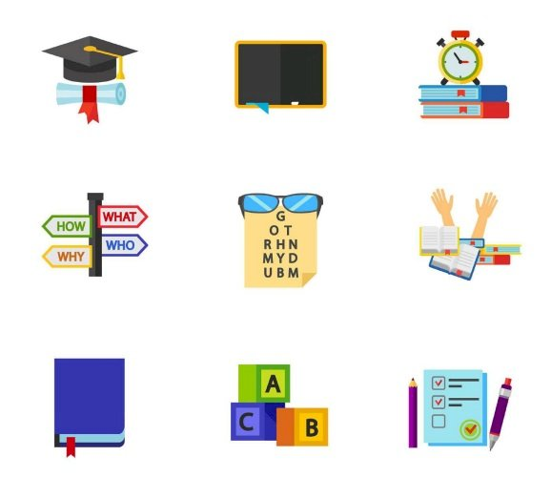
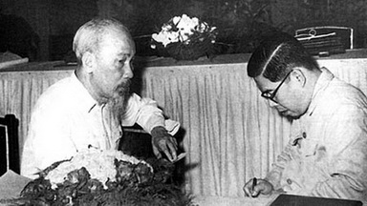
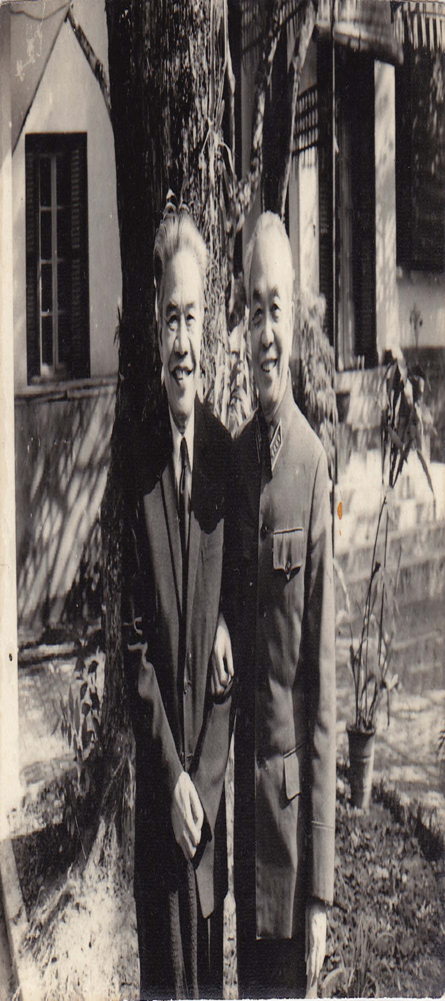
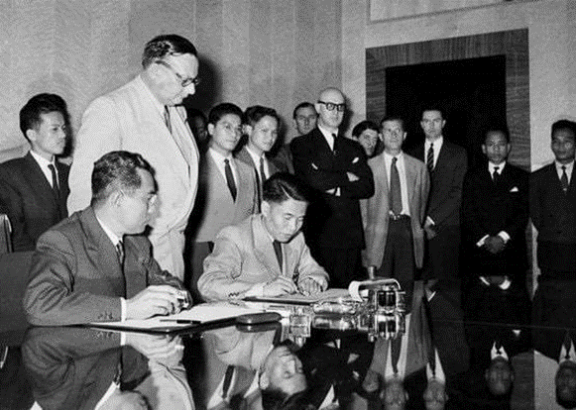
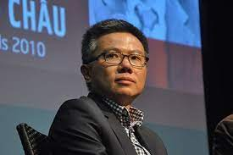
Vận dụng
  Câu 1. Văn bản Tạ Quang Bửu – người thầy thông thái mang lại cho em những thông tin và nhận thức bổ ích gì?
Câu 2. Một trong những tài năng mà em ấn tượng nhất ở GS Tạ Quang Bửu là gì?
Câu 3. Hãy nêu ra một ví dụ về phẩm chất cao đẹp của người Việt Nam mà em biết trong cuộc sống hoặc qua các phương tiện thông tin đại chúng.
Câu 4: Anh/chị hãy nhận biết một số đặc điểm đặc trưng của VBTT?

Slide 24


LUYỆN TẬP
BÀI TẬP VỀ NHÀ
Câu 1: Ngoài văn bản này, em đã tìm hiểu thêm được điều gì về Giáo sư Tạ Quang Bửu? Điều đó có ích lợi gì đối với em? Hãy viết đoạn văn (khoảng 10 – 12 dòng) giới thiệu về Giáo sư Tạ Quang Bửu.
Câu 2: Em hãy thể hiện tình cảm của mình với giáo sư Tạ Quang Bửu bằng một hành động cụ thể. (Ví dụ: kể một mẩu chuyện về GS Tạ Quang Bửu; nêu 1 bài học mà mình học hỏi được từ GS Tạ Quang Bửu; vẽ chân dung GS Tạ Quang Bửu)
Câu 3: Đặt Sapo cho bài viết?

Slide 25


